Slide 1
Проектная деятельность
Из опыта работы учителя начальных классов Горр Т.В.

Slide 2
Что такое проектная деятельность?
Проектная деятельность-это метод, который:
-раскрепощает ребенка;
-повышает уровень его познавательной активности, учебной мотивации;
-способствует эмоциональной уравновешенности и уверенности в своих силах

Slide 3
Дети младшего школьного возраста, как отмечают многие ученые, уже по природе своей исследователи.
Их влечет жажда новых впечатлений, любознательность, желание экспериментировать, самостоятельно искать истину.

Slide 4
Что такое проект?

Slide 5
Проект –это «пять» П:
-проблема
-проектирование (планирование)
-поиск информации
-продукт
-презентация

Slide 6
Проблемы начальной школы:
-низкая мотивация
-не могут применять знания
-не могут находить информацию
-не могут интегрировать знания
-не приспособлены к активной деятельности
-не коммуникабельны

Slide 7
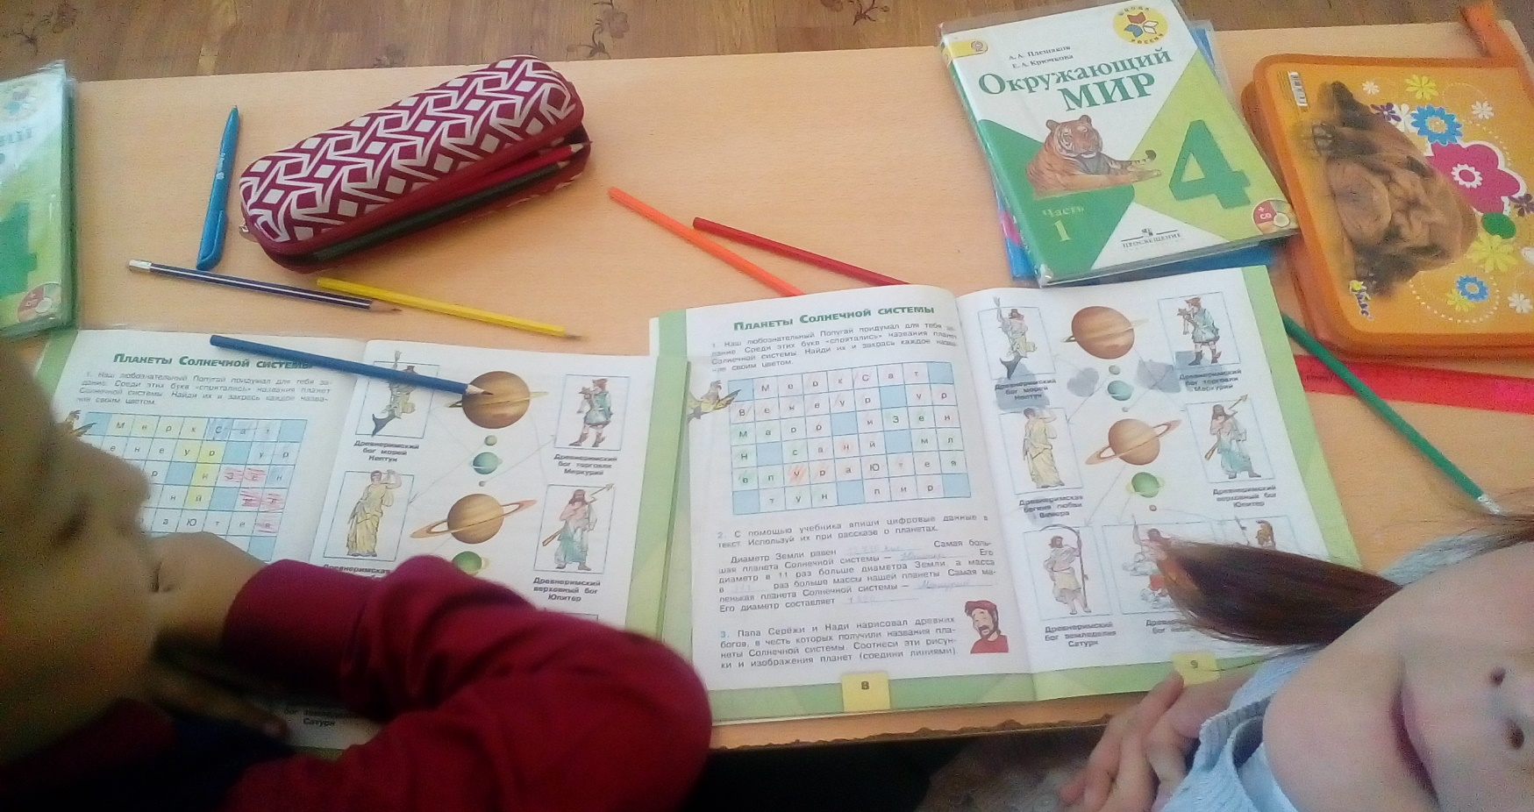
Необходимо наличие социально значимой для ребенка проблемы.
Выполнение проекта начинается с планирования действий по разрешению проблем.
Каждый проект обязательно требует исследовательской работы учащихся.
Таким образом, отличительная черта проектной деятельности- ПОИСК ИНФОРМАЦИИ.

Slide 8
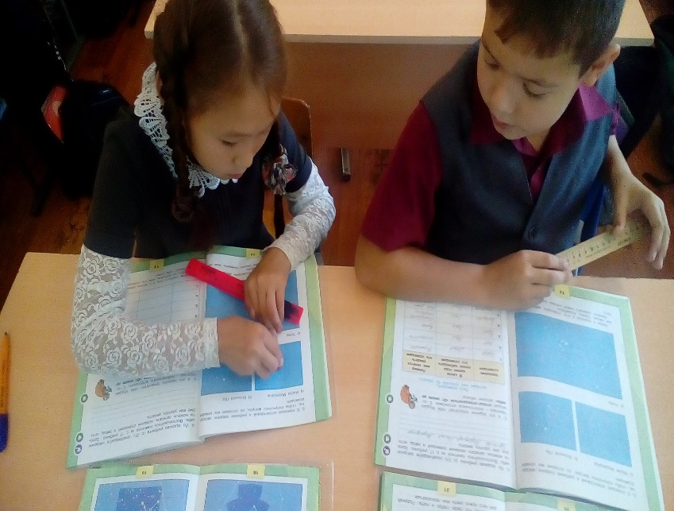
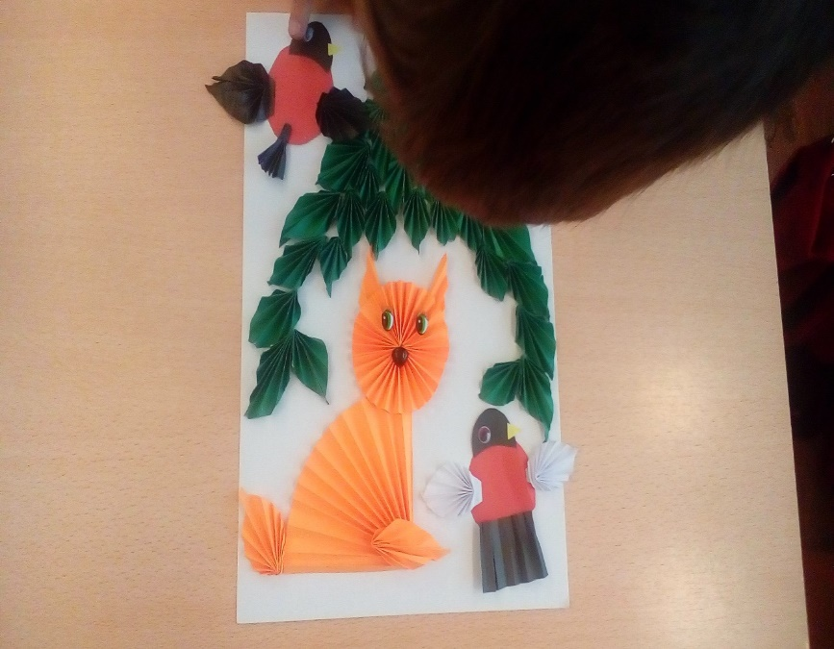
Результатом работы над проектом является продукт.

Slide 9
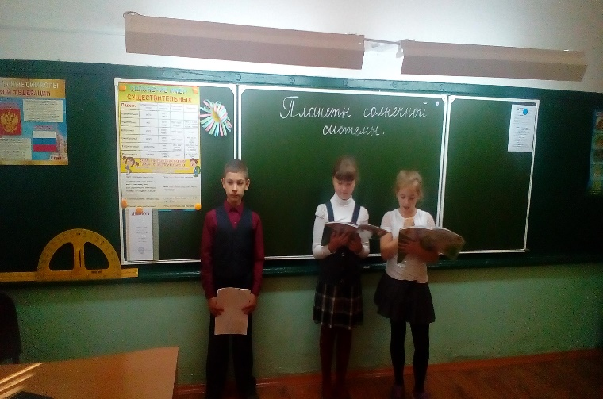
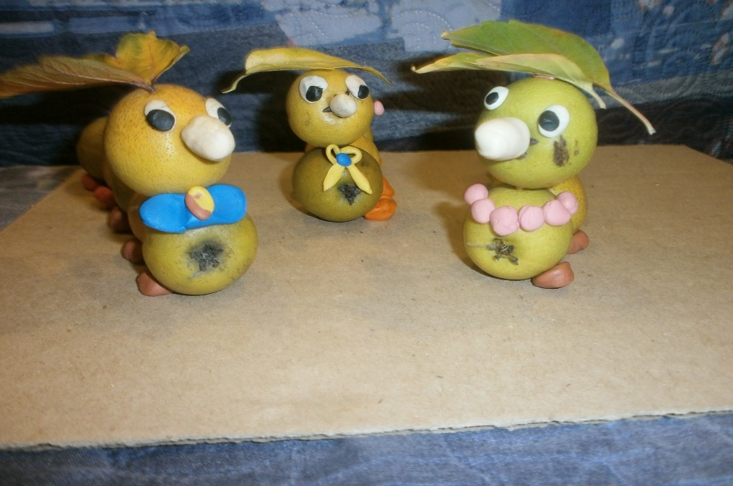
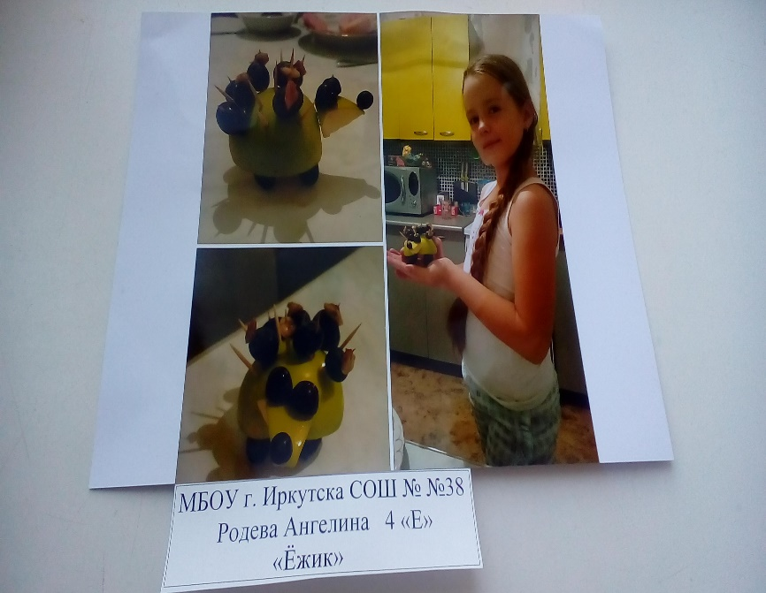
Подготовленный продукт должен быть представлен общественности

Slide 10
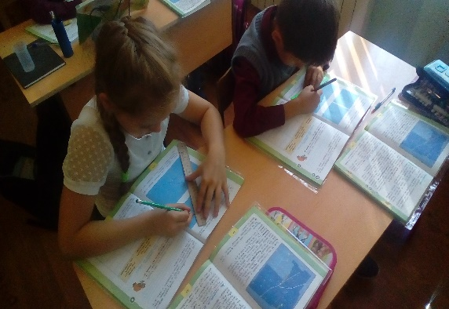
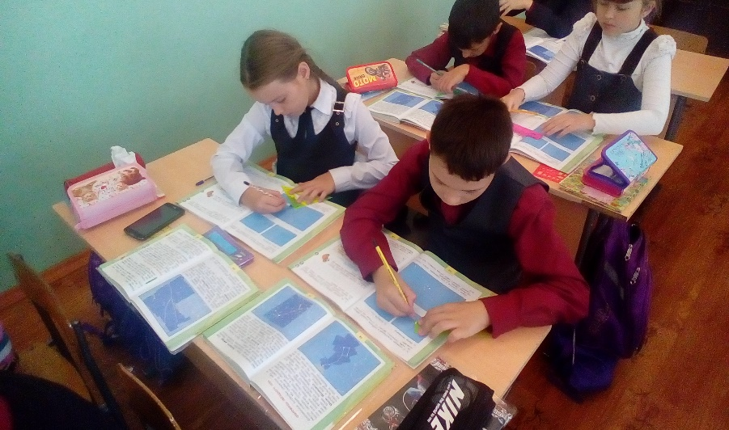
Посредственный учитель
излагает.
Хороший учитель объясняет.
Выдающийся учитель показывает.
Великий учитель
вдохновляет.
Уильям Уорд

Slide 11
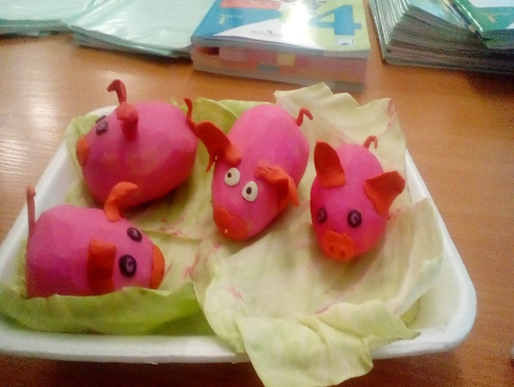
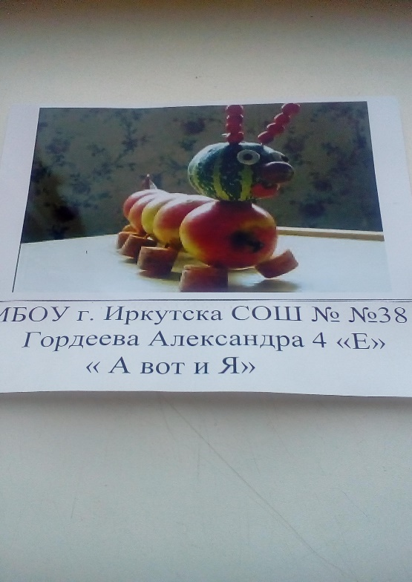
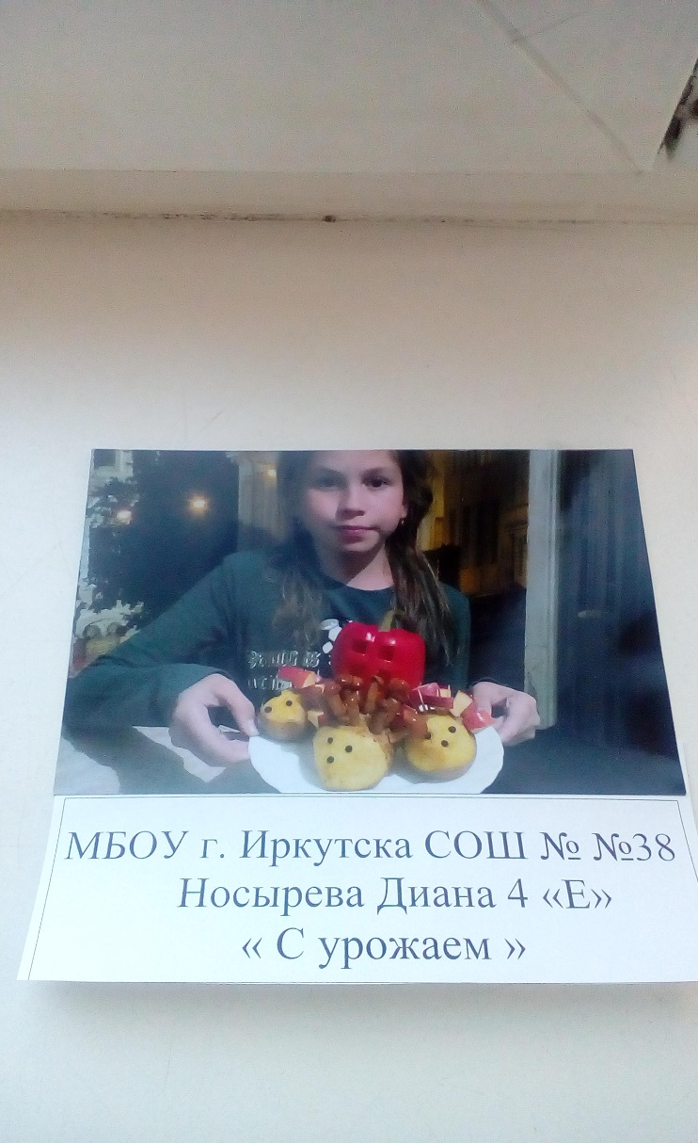
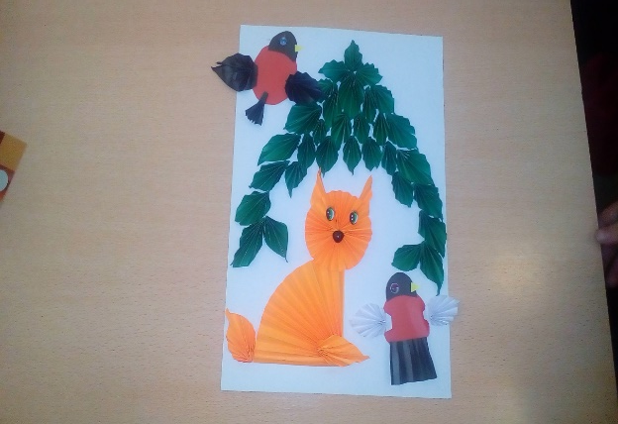
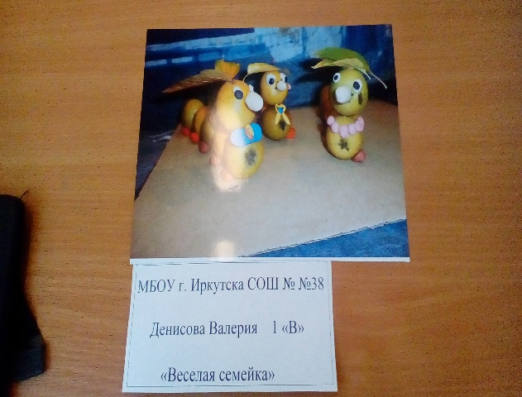

Slide 12
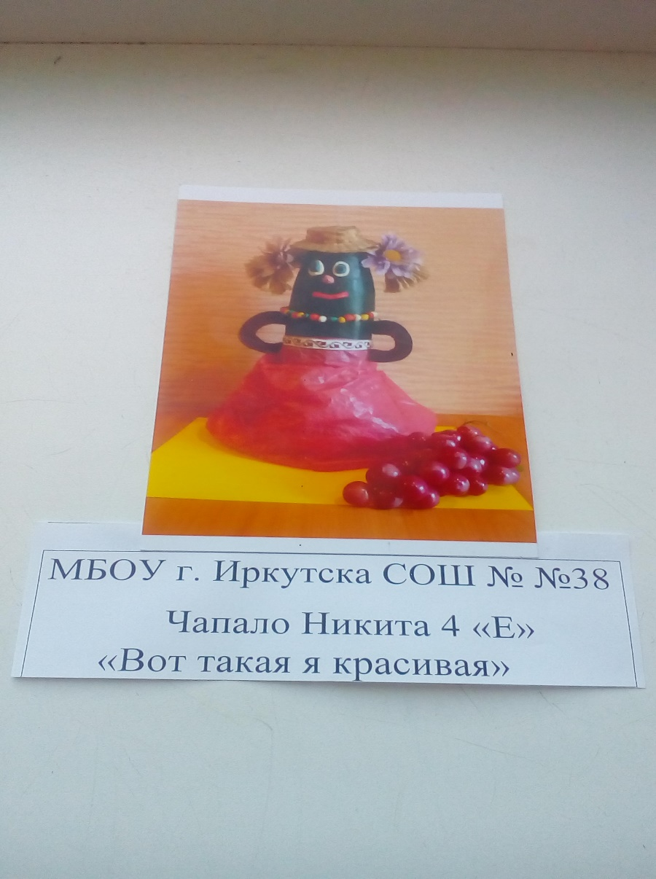

Slide 13
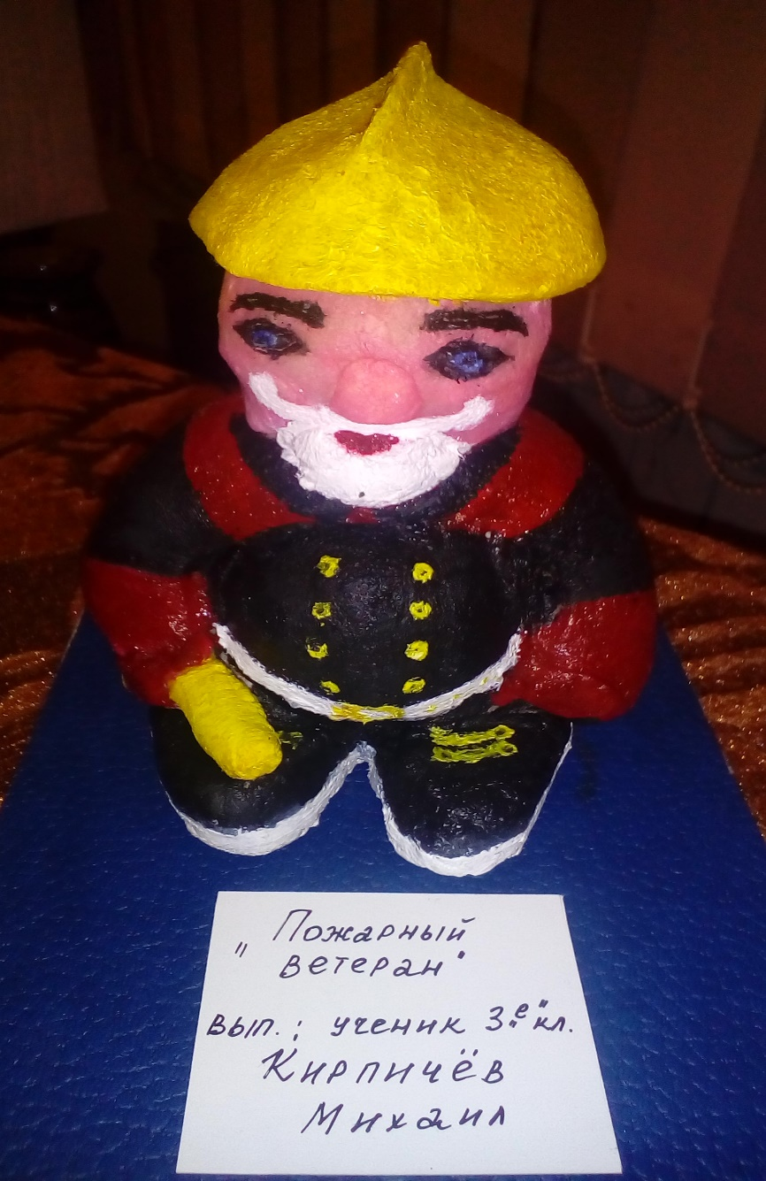

Slide 14
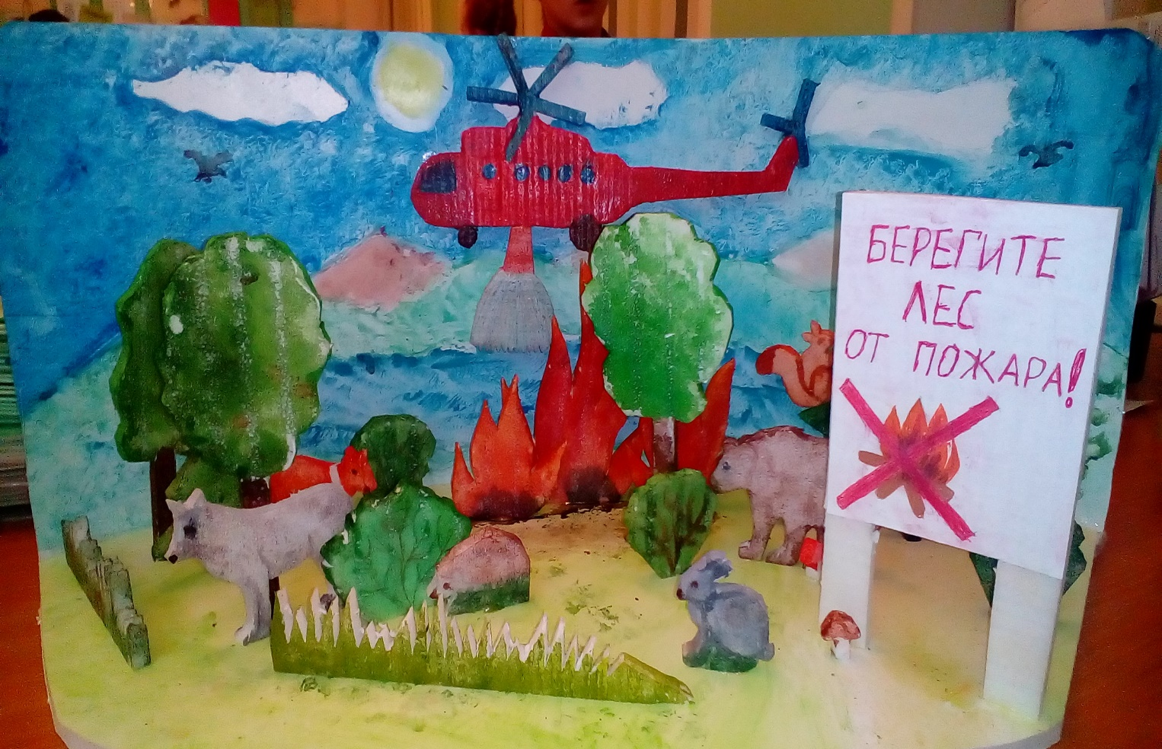

Slide 15
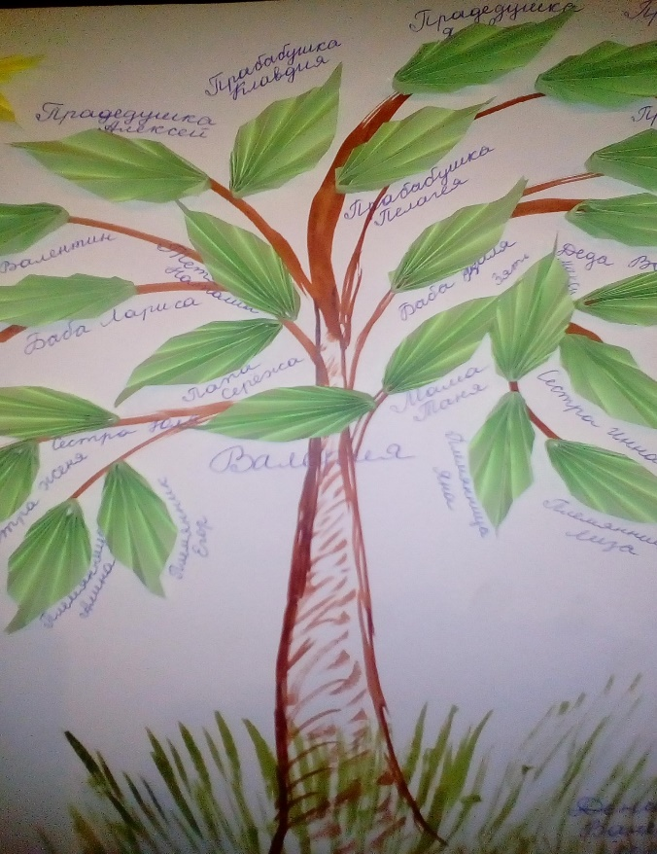
Главное для учителя- помнить, что все учащиеся-звезды,
Маленькие и большие,
Близкие и далёкие,
Но одинаково красивые.
Каждая звёздочка выбирает свою траекторию полета.
Каждая звёздочка мечтает сиять.
И наша задача- помочь ученикам в этом.

Slide 16
Спасибо за внимание!
Творческих успехов!

